Slide 1


국제라이온스협회
MyLCI 간편 사용 안내서

Slide 2

신생클럽 신청 절차
신생클럽 조직을 위한 첫걸음을 축하드립니다.
본 안내서는 신생클럽 신청 절차를 완료하기 위한
단계별 지침을 제공합니다.
안내서 포함 내용:
클럽 명칭
신청 절차 담당자
신청 단계별 과정
클럽 차터 승인 과정
클럽 조직 팁
2

Slide 3
aa
신청서 제출
신생클럽 신청서 제출: 클럽명 결정
신청 절차의 첫 단계는 클럽명을 정하는 것입니다. 다음 지침에 따라 클럽명을 결정합니다.
조직하려는 라이온스 클럽 또는 클럽지회의 명칭은 클럽이 위치한 ‘지자체’ 또는 이에 상응하는 정부 행정 구역의 명칭을 사용해야 한다.
캠퍼스 클럽은 단과대학 또는 대학교의 이름을 ‘지자체’와 같이 명칭으로 사용할 수 있다.
다른 클럽과 동일한 ‘지자체’에 위치한 클럽은 다른 클럽과 명확하게 구별될 수 있는 ‘고유한 명칭’을 사용한다. ‘지자체’ 뒤에 ‘고유한 명칭’을 추가한다. 예: 오크브룩 시력 라이온스 클럽
‘호스트 클럽’은 지자체의 모 클럽의 명칭이다.
라이온스 클럽 명칭에 생존해 있는 사람의 이름을 사용할 수 없다.
어떠한 라이온스클럽도 구별되는 고유명칭으로 ‘International (국제)’를 추가할 수 없다.
회사명을 포함할 경우, 클럽 승인 전에 회사의 증명서를 제출해야 한다.
3

Slide 4
차터 신청 절차
4

Slide 5
aa
신청서 제출
신생클럽 신청서 제출: 지구의 신청 절차
다음은 지구 및 클럽 차원에서 신생클럽 신청 절차를 담당하는 직위에 대한 세부 정보입니다.
신청서 제출 | 차터회원 보고 | 가이딩 라이온 보고 | 신청서 승인 | MyLCI를 통한 클럽 의무금 납부
지구총재 | 지구총재 | 지구총재 | 지구총재 | 신생클럽 재무
코디네이팅 라이온 | 코디네이팅 라이온 | 코디네이팅 라이온 | 코디네이팅 라이온
GMT 지구 코디네이터 | GMT 지구 코디네이터
스폰서 클럽 회장 | 스폰서 클럽 회장
스폰서 클럽 총무 | 스폰서 클럽 총무
 | 신생클럽 회장
 | 신생클럽 총무
5

Slide 6

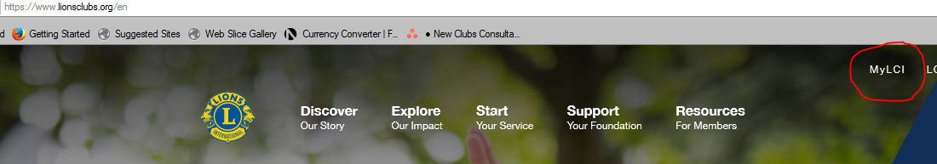
aa
신청서 제출
신생클럽 신청서 제출: MyLCI
신생클럽 차터 신청서는 MyLCI를 통해 온라인으로 제출합니다. 다음 단계에 따라 신생클럽 신청서를 제출해야 합니다.
1단계: MyLCI에 로그인합니다. 협회 웹사이트 www.lionsclubs.org 우측 상단의 ‘회원 로그인’을 클릭하여 MyLCI에 접속할 수 있습니다.
6

Slide 7

aa
신생클럽 신청서 제출: MyLCI
2단계: 통합 로그인 페이지:
국제협회 통합 로그인 페이지로 연결됩니다.
‘라이온 지도자를 위한 도구 MyLCI’ 하단의 GO 버튼을 선택합니다.

Slide 8
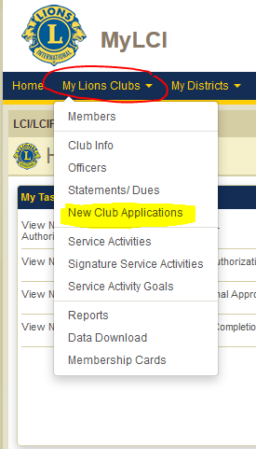

aa
신청서 제출
신생클럽 신청서 제출: MyLCI
3단계: ‘나의 라이온스 클럽’ 버튼을 클릭한 후, 드롭다운 메뉴에서 신생클럽 신청서를 클릭합니다. 클럽 추가 버튼을 클릭합니다.
팁: 이 메뉴를 통해 전 과정 중에 신생클럽 신청서를 확인할 수 있습니다.

Slide 9
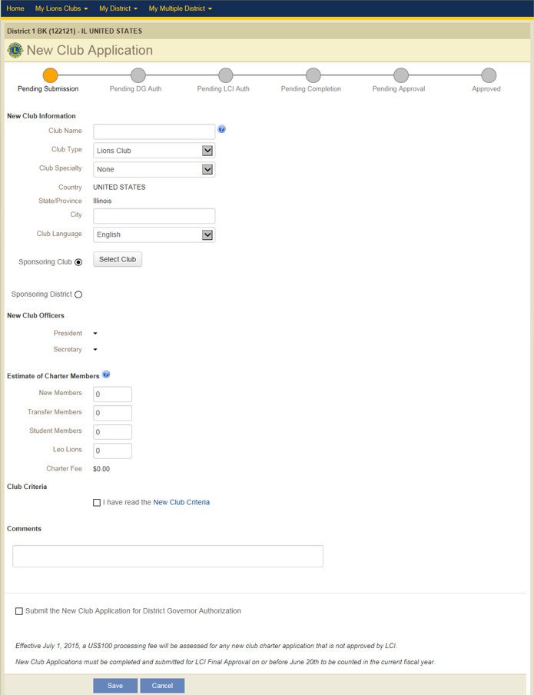
aa
신생클럽 신청서 제출: MyLCI
신청서 제출
4단계: 제출 준비 중- 모든 항목에 대한 정보를 입력합니다. 클럽 조직 기준 및 지구총재에게 제출하기 체크 박스를 클릭한 후 저장 버튼을 클릭하면 신청 절차의 다음 단계로 연결됩니다.
신청 단계
신청서는 6개의 간단한 섹션으로 구성되어 있습니다:
신생클럽 정보
스폰서 클럽
신생클럽 임원
예상 차터회원 수
클럽 조직 기준
비고
신생클럽 조직 기준 체크 박스
지구총재 승인 체크 박스
신청서 제출을 위한 저장 버튼

Slide 10
차터 신청 단계
여러분은 신생클럽 신청 절차를 시작하셨습니다.
클럽 조직을 위해서는 몇 가지 단계를 거쳐야 합니다.
이 정보는 다음의 과정을 안내합니다:
신청 단계
신생클럽 신청 대시보드
신입 또는 전입 회원 입력
10
Notes:
발표자 메모.
화면에 표시된 글을 읽어 이 과정에 대한 이해를 돕습니다. 임원 선출 전에는 차터 신청서를 작성할 수 없습니다.

Slide 11
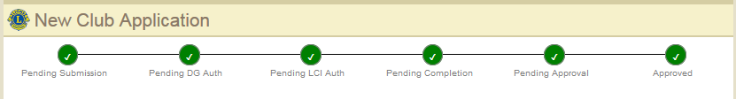
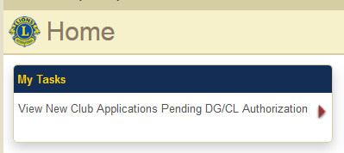
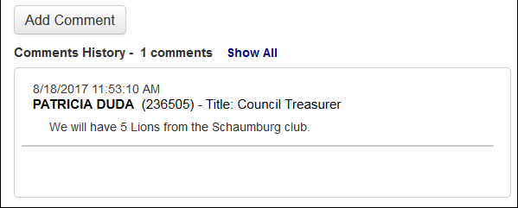
aa
신청서 제출
신생클럽 신청서 제출: MyLCI
신생클럽 신청서 승인 절차는 여섯 가지 단계로 구성됩니다.
신청서 팁
신청서는 제출 시 완료 상태가 아닌
승인 심의 상태입니다.
절차 전반에 대한 커뮤니케이션 및 현황
  안내 이메일
  홈페이지의 임무 패널
  비고

Slide 12
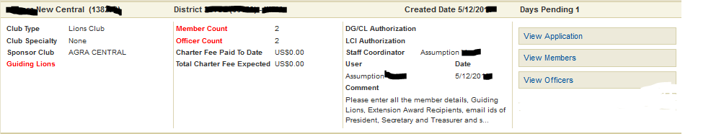
aa
신청서
대시보드
신생클럽 신청 대시보드 정보
아래 정보는 스폰서클럽/지구 대시보드에 표시되며, 이를 통해 스폰서클럽 및 지구는 신생클럽 조직 절차 동안 관련 정보를 확인합니다.
승인: 신청 절차가 국제협회 검토 단계로 넘어가려면 지구총재/코디네이팅 라이온의 승인이 필요합니다. 국제협회 승인- 본부 직원의 신청서 초기 검토 절차
인원수: 회원 및 임원 수는 국제협회의 승인 후 입력할 수 있습니다.
클럽 명칭 & 번호
지구 & 국가
MyLCI에 보고한 일자
보류 일수
신청서 수정
회원 추가/삭제
임원 추가/삭제
가이딩 라이온:
지구총재는 신청서를 완료하기 위해 반드시 제출해야 합니다.
차터비: 차터비는 회원 수에 따라 책정됩니다. 차터비는 국제협회 최종 승인 시 지불합니다.
담당 코디네이터: 국제협회 직원이 신생클럽 조직을 위한 신청 절차를 지원합니다.

Slide 13
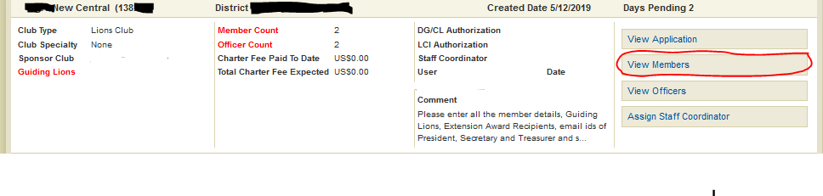
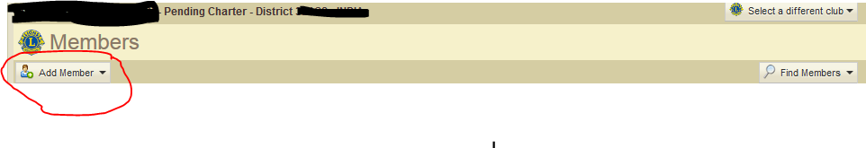

aa
신입회원 추가
신생클럽 신청서 제출: 완료 대기 단계 중 회원 추가
신청서는 국제협회 승인을 위한 검토를 마친 후, 완료 대기 단계로 이동합니다.
이 단계에서 회원을 추가하고 가이딩 라이온 정보를 입력합니다.
1단계
1단계: 회원 보고 탭을 클릭합니다.
2 단계: ‘회원 추가’ 드롭다운 메뉴를 클릭합니다.
3단계: 신입회원 또는 전입회원을 선택합니다.
2단계
3단계

Slide 14
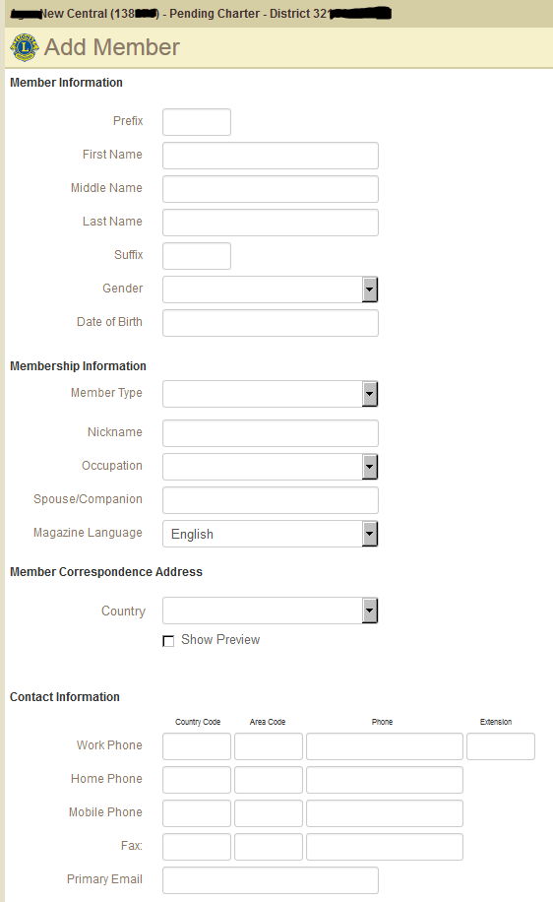
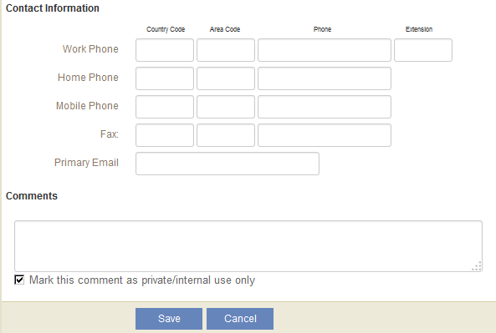
신생클럽 신청서 제출: 회원 추가
회원 기본 정보
1단계: 회원 기본 정보를 입력합니다.
2단계: 회원 정보를 입력합니다.
3단계: 연락처 정보를 입력합니다. 이메일 주소는 국제본부와 소통하는 데 매우 중요한 역할을 합니다.
4단계: 필요한 경우, 추가 설명을 입력한 후 저장 버튼을 클릭하면 클럽 기록에 회원이 추가됩니다.
회원 정보
연락처
저장 및 제출

Slide 15
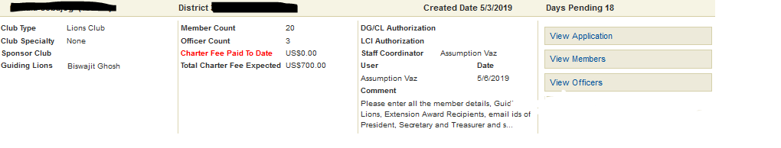
aa
국제협회
최종 승인
신생클럽 신청서 제출: 국제협회 최종 승인 단계
회원이 추가되고, 가이딩 라이온이 등록되면 신청서는 국제협회 최종 승인 단계로 이동합니다. 이 단계는 클럽 조직을 위한 마지막 단계입니다.
이 단계에서는 다음의 절차가 진행됩니다:
국제협회 코디네이터가 모든 회원 상태를 최종 확인합니다.
지구는 미등록 가이딩 라이온을 등록합니다.
지구 또는 스폰서클럽은 최종 회비를 제출합니다.

Slide 16
aa
클럽 조직
신생클럽 신청서 제출: 클럽 조직
축하합니다!!! 신청 절차가 완료되어 클럽이 조직되었습니다. 신생클럽을 위해 다음의 절차가 진행됩니다.
지구총재에게 차터 물품이 발송됩니다.
차터 물품: 차터회원 핀, 차터회원 증서, 차터 인증서, 스폰서 패치, 국제회장 서신
신생클럽 헌장의 밤은 신생클럽 스폰서 및 가이딩 라이온과 함께 계획해야 합니다.
클럽 조직 일로부터 90일 이내에 입회한 신입회원을 ‘차터 회원’으로 간주됩니다.
신임 임원을 위한 연수는 가이딩 라이온과 함께 진행해야 합니다.

Slide 17
aa
신청서 제출
신생클럽 신청서 제출 팁
차터 물품 제작 및 배송에 시간이 걸릴 수 있습니다.
MyLCI 비고란에 표시된 지침을 따르면 신청 절차를 더욱 신속하게 처리할 수 있습니다.
신청서는 6월 20일까지 제출해야 당 회기에 검토될 수 있습니다.
신생클럽 처리팀이 신청 절차를 감독합니다.

Slide 18
클럽 조직 지원
신생클럽 조직 절차에 대해 궁금한 점이 있으시면 이메일 newclubs@lionsclub.org로 문의하시기 바랍니다.
18

Slide 19
감사합니다.
© 2019 Lions Clubs International
Updated 10/2021 KO
19

